Slide 1
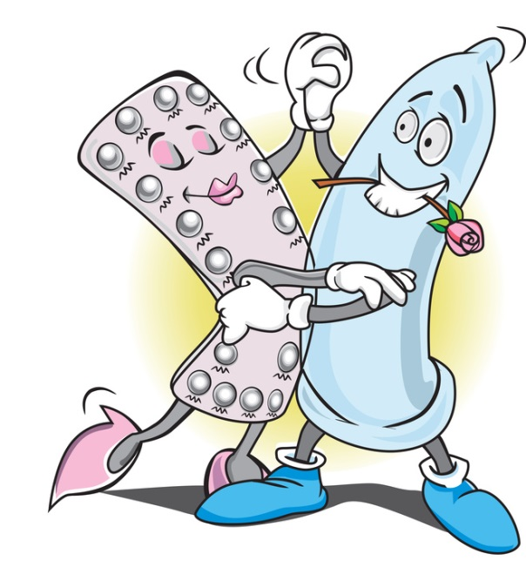
La contraception
Moyen de contraception
©2014, Projet É.R.O.S.
Le Projet É.R.O.S. volet 2, piloté par Le Néo, est rendu possible grâce à l’aide financière du Fonds régional d’investissement jeunesse, en collaboration avec le Forum jeunesse Lanaudière et la Conférence régionale des élus(es) Lanaudière, et à l’appui financier du Cégep régional de Lanaudière à Terrebonne. Il est réalisé en partenariat avec les Commissions scolaires des Affluents et des Samares ainsi que le Centre de santé et de services sociaux du Sud de Lanaudière.

Slide 2
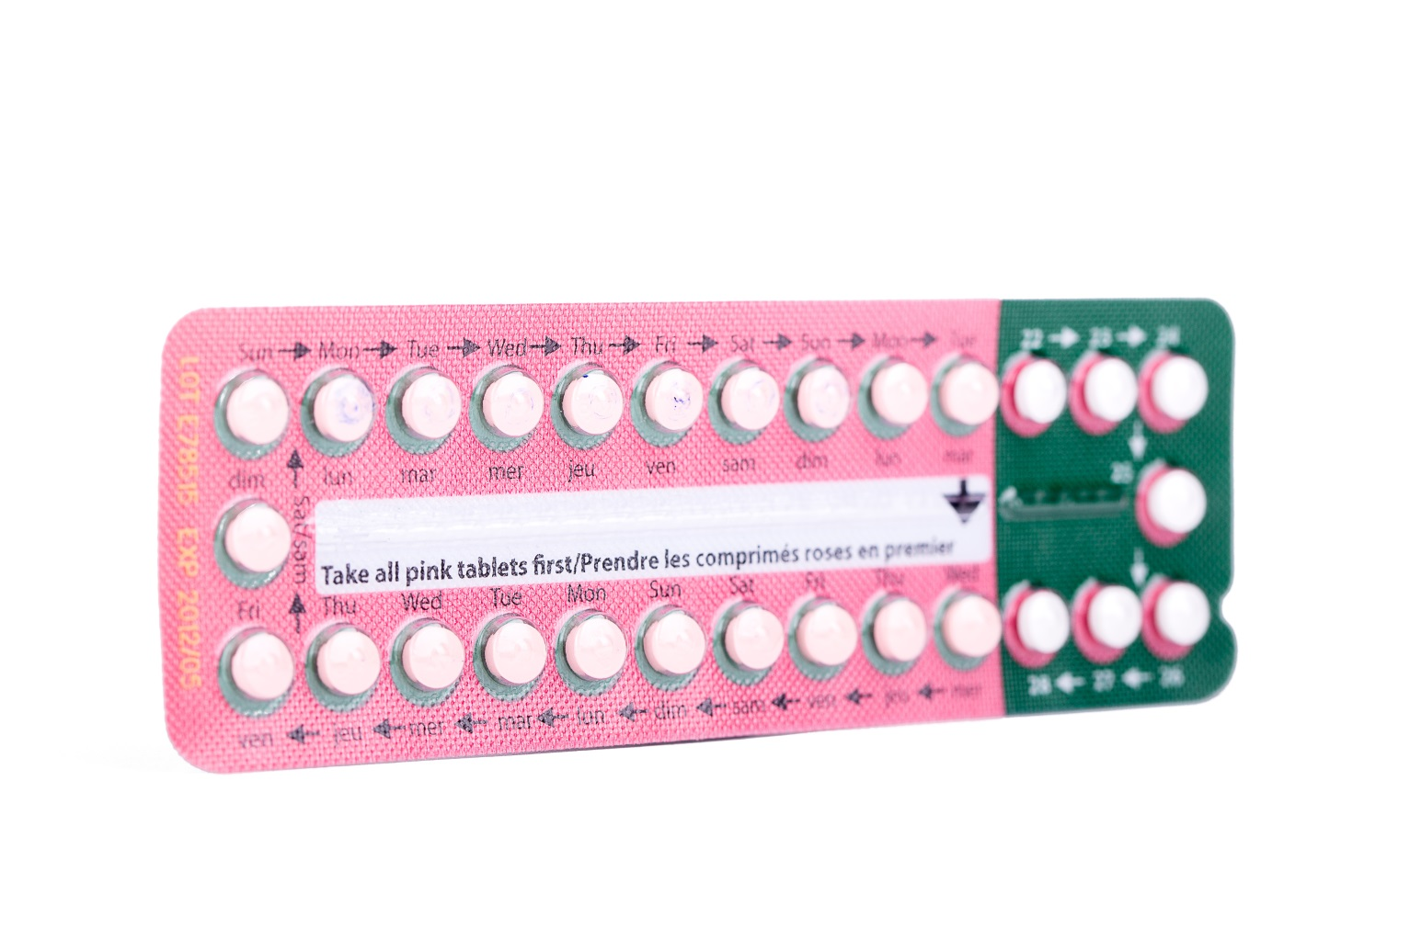
La pilule contraceptive
Moyen de contraception

Slide 3
La pilule contraceptive
Type de méthode : | Méthode hormonale
Description du moyen: | Il s’agit de pilules contenant des hormones similaires à celles que produit naturellement le corps humain : de l’œstrogène et/ou de la progestérone. Il existe de nombreuses sortes de pilules selon les hormones contenues et le dosage qu’elles contiennent.
Description du mode d’action : | Les hormones libérées : 1) empêchent l’ovulation; 2) épaississent la glaire cervicale ce qui rend difficile l’ascension des spermatozoïdes jusqu’à l’ovule; 3) modifient l’endomètre, ce qui rend difficile la fixation du zygote dans l’utérus.
Comment l’utiliser : | Prendre une pilule tous les jours, à la même heure.
Qui l’utilise : | ◻Garçon ☑Fille Le garçon peut s’impliquer en programmant une alarme qui rappellera tant au garçon qu’à la fille l’heure de prise de la pilule. Il peut également vérifier avec elle si elle a pris sa pilule et l’accompagner lors de l’achat.
Avantages : | Régularisation du cycle menstruel, diminution de l’acné, diminution des douleurs menstruelles, méthode très efficace.
Inconvénients : | N’offre pas de protection contre les ITSS, exige de la rigueur pour la prendre chaque jour à la même heure. Effets secondaires possibles.
Où se le procurer: | À la clinique des jeunes, auprès de l’infirmière du CSSS de l’école, de son médecin de famille ou d’un médecin généraliste.
Moyen de contraception

Slide 4
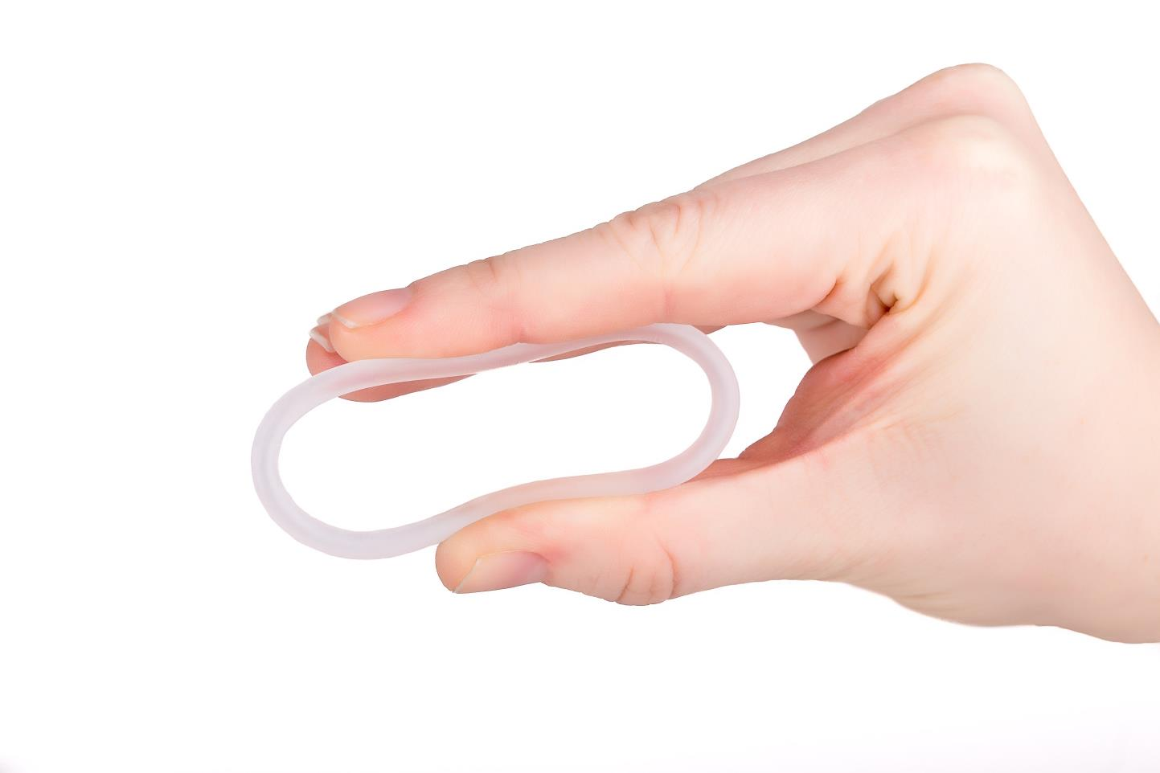
Moyen de contraception
L’anneau vaginal

Slide 5
L’anneau vaginal
Type de méthode : | Méthode hormonale
Description du moyen: | Il s’agit d’un anneau inséré dans le vagin qui contient des hormones similaires à celles que produit naturellement le corps humain : de l’œstrogène et de la progestérone.
Description du mode d’action : | Les hormones libérées par l’anneau : 1) empêchent l’ovulation; 2) épaississent la glaire cervicale ce qui rend difficile l’ascension des spermatozoïdes jusqu’à l’ovule; 3) modifient l’endomètre ce qui rend difficile la fixation du zygote dans l’utérus.
Comment l’utiliser : | Insertion de l’anneau dans le vagin, porté pendant une période de trois semaines suivies d’une semaine sans anneau qui correspond à la période des menstruations. La fille insère ensuite un nouvel anneau pour commencer un nouveau cycle.
Qui l’utilise : | ◻Garçon ☑Fille Le garçon peut s’impliquer en programmant une alarme qui rappellera tant au garçon qu’à la fille la date du changement de l’anneau. Il peut également vérifier avec elle si elle a effectué son changement et l’accompagner lors de l’achat.
Avantages : | Régularisation du cycle menstruel, diminution de l’acné, diminution des douleurs menstruelles, on n’a pas à y penser à tous les jours (donc avantage pour celles qui ont tendance à oublier leur pilule), méthode très efficace.
Inconvénients : | N’offre pas de protection contre les ITSS et demande d’être à l’aise avec son corps (insertion de l’anneau dans le vagin). Effets secondaires possibles.
Où se le procurer: | À la clinique des jeunes, auprès de l’infirmière du CSSS de l’école, de son médecin de famille ou d’un médecin généraliste.
Moyen de contraception

Slide 6
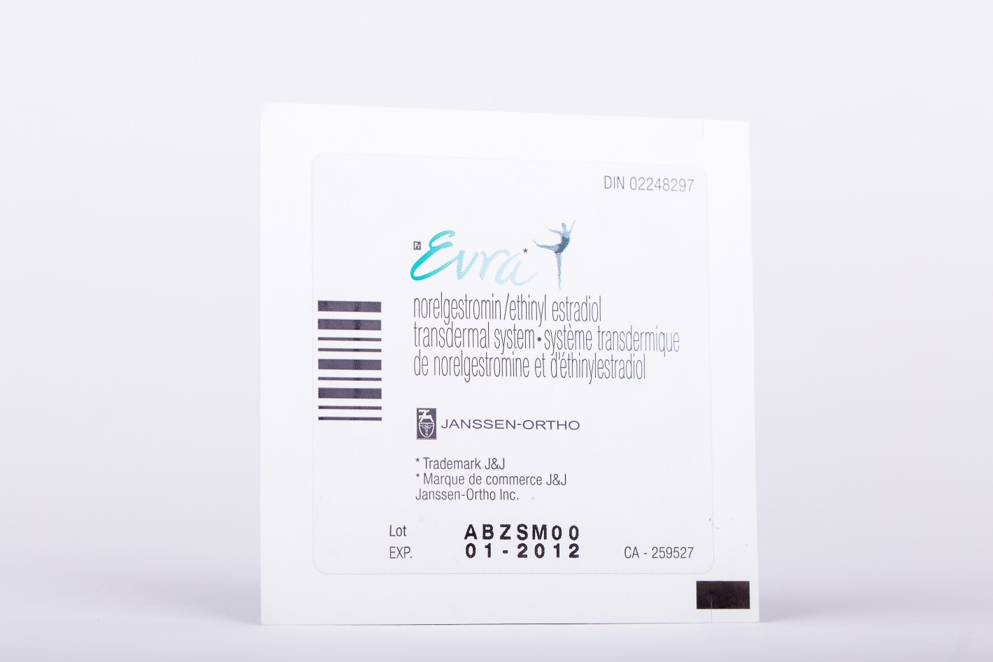
Moyen de contraception
Le timbre contraceptif

Slide 7
Le timbre contraceptif
Type de méthode : | Méthode hormonale
Description de la méthode: | Il s’agit d’un timbre à appliquer directement sur la peau qui contient des hormones similaires à celles que produit naturellement le corps humain : de l’œstrogène et de la progestérone.
Description du mode d’action : | Les hormones libérées par le timbre : 1) empêchent l’ovulation; 2) épaississent la glaire cervicale ce qui rend difficile l’ascension des spermatozoïdes jusqu’à l’ovule; 3) modifient l’endomètre ce qui rend difficile la fixation du zygote dans l’utérus.
Comment l’utiliser : | Application d’un timbre par semaine, pendant trois semaines. Aucun timbre n’est appliqué à la 4e semaine du cycle. Le timbre est appliqué sur une peau propre, sèche et saine, à l’un des endroits suivants : les fesses, l’abdomen, la partie supérieure externe du bras ou la partie supérieure du torse ou du dos, mais PAS sur les seins.
Qui maîtrise la contraception : | ◻Garçon ☑Fille Le garçon peut s’impliquer en programmant une alarme qui rappellera tant au garçon qu’à la fille la date du changement de timbre. Il peut également vérifier avec elle si elle a effectué son changement et l’accompagner lors de l’achat.
Avantages : | Régularisation du cycle menstruel, diminution de l’acné, diminution des douleurs menstruelles, on n’a pas à y penser à tous les jours (donc avantage pour celles qui ont tendance à oublier leur pilule), méthode très efficace.
Inconvénients : | N’offre pas de protection contre les ITSS, peut être visible selon l’endroit choisi. Effets secondaires possibles.
Où se le procurer: | À la clinique des jeunes, auprès de l’infirmière du CSSS de l’école, de son médecin de famille ou d’un médecin généraliste.
Moyen de contraception

Slide 8
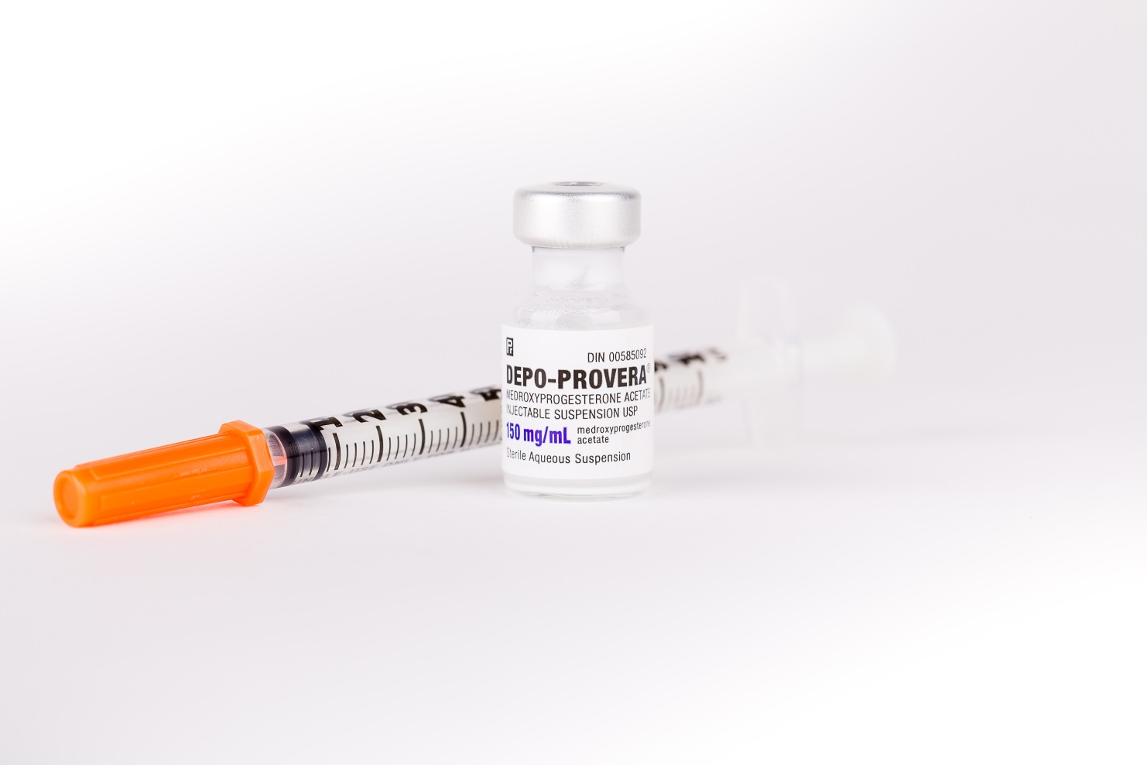
Moyen de contraception
L’injection contraceptive

Slide 9
L’injection contraceptive
Type de méthode : | Méthode hormonale
Description du moyen: | Il s’agit d’une injection qui contient une hormone similaire à celle que produit naturellement le corps humain : de la progestérone.
Description du mode d’action : | L’hormone contenue dans l’injection : 1) empêche l’ovulation; 2) épaissit la glaire cervicale ce qui rend difficile l’ascension des spermatozoïdes jusqu’à l’ovule; 3) modifie l’endomètre ce qui rend impossible la fixation du zygote dans l’utérus.
Comment l’utiliser : | Un rendez-vous doit être pris avec l’infirmière pour qu’elle donne l’injection toutes les 10 à 13 semaines pour un total de 4 injections par année.
Qui l’utilise : | ◻Garçon ☑Fille
Avantages : | Peut être utilisé par les filles qui ne peuvent pas prendre de l’œstrogène, on n’a pas à y penser à tous les jours (donc avantage pour celles qui ont tendance à oublier leur pilule), méthode très efficace.
Inconvénients : | N’offre pas de protection contre les ITSS. Effets secondaires possibles.
Où se le procurer: | Auprès d’une infirmière du CSSS, de son médecin de famille ou d’un médecin généraliste. Après avoir eu une prescription et ayant la fiole contenant le produit, les injections peuvent être administrées par l’infirmière de l’école ou de la clinique des jeunes.
Moyen de contraception

Slide 10
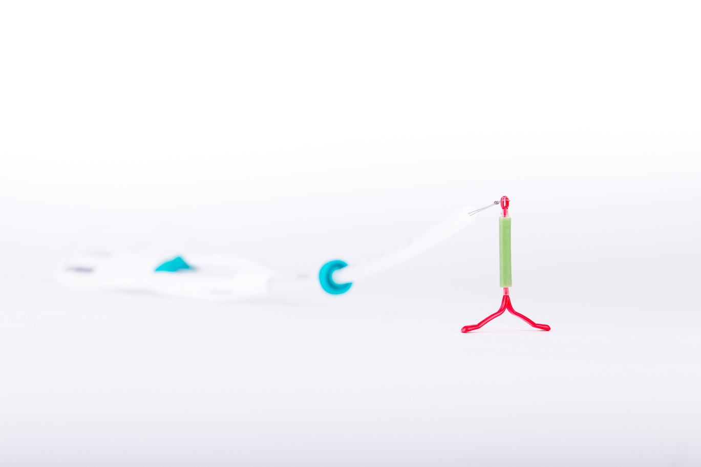
Moyen de contraception
Le stérilet avec action hormonale

Slide 11
Le stérilet avec action hormonale
Type de méthode : | Méthode hormonale
Description du moyen: | Il s’agit d’une petite pièce de plastique en forme de T qui contient une hormone similaire à celle que produit naturellement le corps humain : de la progestérone. Peut rester en place jusqu’à 5 ans.
Description du mode d’action : | L’hormone libérée par le stérilet : 1) épaissit la glaire cervicale ce qui rend difficile l’ascension des spermatozoïdes jusqu’à l’ovule; 2) modifie l’endomètre ce qui rend impossible la fixation du zygote dans l’utérus.
Comment l’utiliser : | Le stérilet est installé dans l’utérus et pourra y rester pendant un maximum de 5 ans, suite à quoi il devra être retiré par un médecin et remplacé, au besoin, par un nouveau.
Qui l’utilise : | ◻Garçon ☑Fille
Avantages : | Peut être utilisé par les filles qui ne peuvent pas prendre de l’œstrogène, on n’a pas à y penser à tous les jours (donc avantage pour celles qui ont tendance à oublier leur pilule), méthode très efficace.
Inconvénients : | Nécessite trois démarches (prescription, achat et installation) et n’offre pas de protection contre les ITSS. Effets secondaires possibles.
Où se le procurer: | Deux possibilités. 1) Une infirmière du CSSS, avec qui on peut obtenir un rendez-vous à l’école ou à la clinique des jeunes, initie le stérilet qui sera ensuite installé dans l’utérus par un médecin ou un gynécologue. 2) Un médecin, avec qui on peut obtenir un rendez-vous au CLSC, en clinique ou à l’hôpital, prescrit et installe le stérilet dans l’utérus.
Moyen de contraception

Slide 12
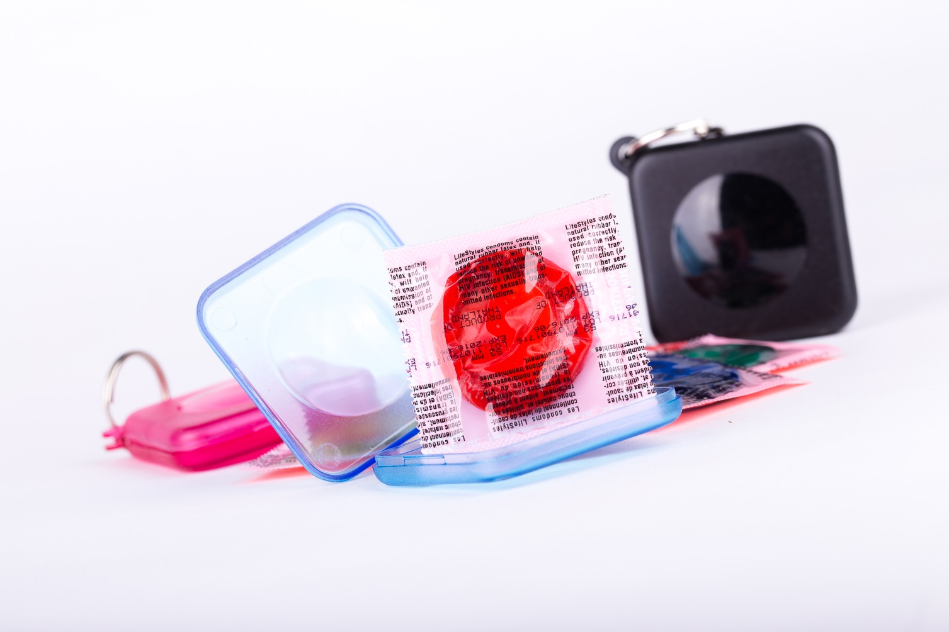
Le condom
Moyen de contraception

Slide 13
Le condom
Type de méthode : | Méthode barrière
Description du moyen: | Il s’agit d’une membrane fabriquée en latex, polyuréthane ou polyisoprène que l’on déroule sur le pénis en érection.
Description du mode d’action : | Cette membrane empêche les grossesses parce qu’elle sert de barrière en retenant les spermatozoïdes à l’intérieur du condom, empêchant ainsi leur rencontre avec l’ovule.
Comment l’utiliser : | Le condom doit être déroulé sur un pénis en érection avant tous contacts génitaux.
Qui l’utilise : | ☑Garçon ☑Fille Les deux peuvent se procurer des condoms et l’installer lors des relations sexuelles.
Avantages : | Seul moyen de contraception qui protège également des ITSS. Seul moyen qui peut être utilisé par les garçons. Il n’est pas nécessaire de consulter un médecin ou une infirmière pour y avoir accès, il est facilement accessible et peu coûteux. Il peut être combiné à un autre moyen contraceptif. Il en existe plusieurs sortes pour répondre aux préférences de chacun.
Inconvénients : | Aucun ! Peut toutefois nécessiter un peu de pratique pour se sentir plus habile.
Où se le procurer: | Gratuitement auprès de l’infirmière du CSSS de l’école, à la clinique des jeunes et dans différents organismes communautaires. On peut également en acheter à la pharmacie, à l’épicerie, au dépanneur, etc.
Moyen de contraception

Slide 14
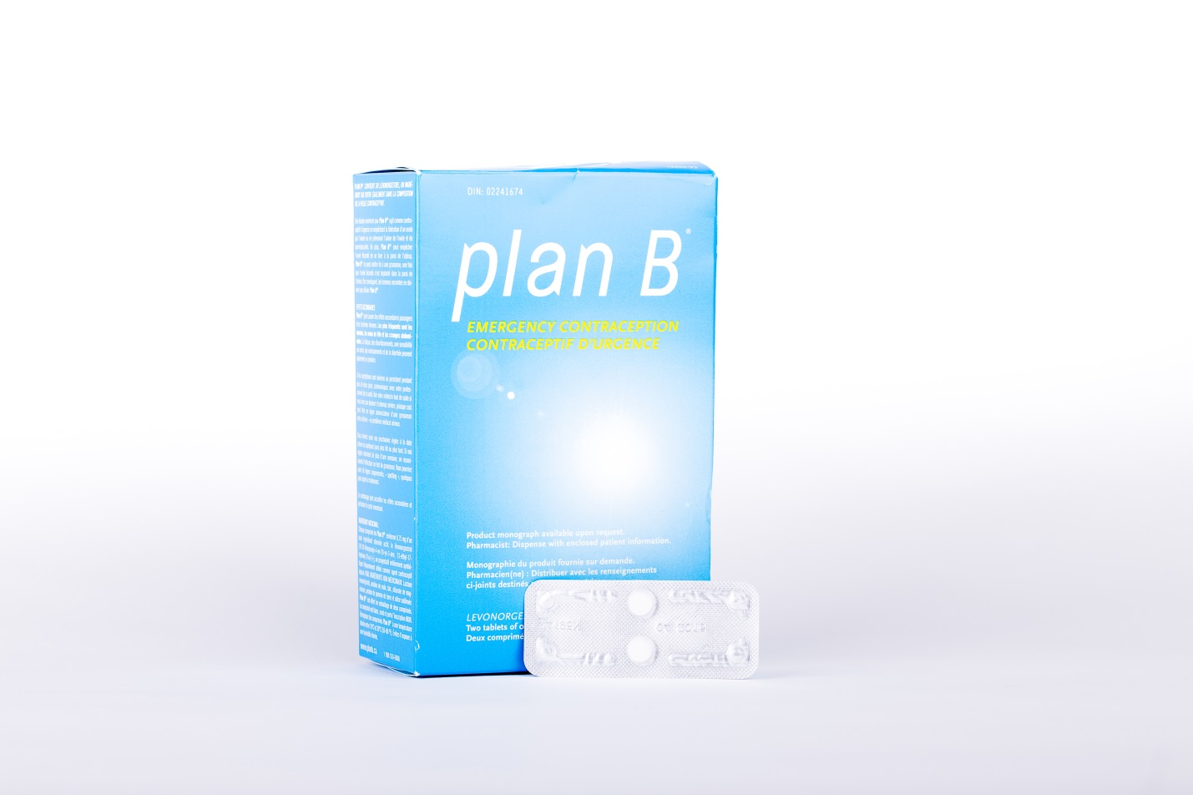
Moyen de contraception… d’urgence!
La contraception orale d’urgence

Slide 15
La contraception orale d’urgence
Type de méthode : | Méthode hormonale… et d’urgence!
Description du moyen: | Il s’agit de deux pilules à prendre lorsqu’un incident s’est produit avec votre contraceptif habituel. Ces pilules contiennent une hormone similaire à celle que produit naturellement le corps humain : de la progestérone.
Description du mode d’action : | Le principale mode d’action de l’hormone libérée consiste à retarder ou empêcher l’ovulation.
Comment l’utiliser : | La contraception d’urgence peut être prise jusqu’à 5 jours suivant une relation sexuelle non protégée. Plus elle est prise tôt après une relation sexuelle non ou mal protégée, plus elle est efficace.
Qui l’utilise : | ◻Garçon ☑Fille
Avantages : | Offre une solution d’urgence simple à se procurer et à utiliser. Peu ou pas d’effets secondaires.
Inconvénients : | Il ne s’agit pas d’un moyen de contraception, mais bien d’un moyen d’urgence lorsqu’une relation sexuelle a été non ou mal protégée. N’offre pas de protection contre les ITSS.
Où se le procurer: | Gratuitement auprès de l’infirmière du CSSS de l’école et à la clinique des jeunes. On peut également s’en procurer à la pharmacie ou obtenir une prescription auprès de son médecin de famille ou d’un médecin généraliste.
Moyen de contraception… d’urgence!

Slide 16
Conclusion
La contraception permet d’éviter une grossesse lorsqu’elle est utilisée correctement.
Le condom est le seul moyen qui agit à la fois comme moyen de contraception et comme protection contre les ITSS.
Les parents et adultes de confiance peuvent répondre à tes questions ou rechercher ces informations avec toi.
L’infirmière est une excellente ressource pour parler de tout ça et avoir accès à plusieurs services.

Slide 17
Initiation d’une contraception hormonale ou d’un stérilet et au besoin, dépannage contraceptif;
Accès au condom, à la contraception orale d’urgence;
Accès au test de grossesse ainsi qu’aux tests de dépistage des ITSS;
Counseling sur les activités sexuelles, le condom et les moyens de contraception;
Counseling quant à l’issue d’une grossesse.
L’infirmière du CSSS de l’école

